Slide 1
আজকের পাঠে সবাইকে স্বাগত

Slide 2
শিক্ষক পরিচিতি
শাহনাজ ফেরদৌসী জুঁই
সহকারি শিক্ষক
মাধবপুর সরকারি প্রাথমিক বিদ্যালয়
ছাতক , সুনামগঞ্জ

Slide 3
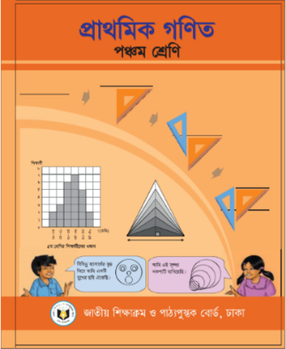
পাঠ পরিচিতি
শ্রেণীঃ পঞ্চম
বিষয়ঃ প্রাথমিক গণিত
পাঠ শিরোনামঃ ভগ্নাংশ
পাঠ্যাংশঃ অধ্যায় ৬(খ) (পৃষ্ঠা৬১)সমস্যা নং ৪ ।
সময়ঃ ৪০ মিনিট

Slide 4
শিখনফল
২০.৭.1 ভগ্নাংশের যোগ, বিয়োগ, গুণ, এর এবং কার্যবিধি ( অনূর্ধ্ব ৩টি ) ব্যবহার করে দৈনন্দিন জীবনের সহজ সমস্যার গাণিতিক রূপ দিতে পারবে ।
২০.৭.2 সরলীকরণের মাধ্যমে ভগ্নাংশের যোগ, বিয়োগ, গুণ, ভাগ ও বন্ধনী ব্যবহার করে দৈনন্দিন জীবনের সহজ সমস্যার সমাধান করতে পারবে ।

Slide 5
চল একটি ছবি দেখি
=
6
১ বা সম্পূর্ণ অংশ
=
6

Slide 6
?
=
উপরে
পানিতে
=
1
অংশ
2
কাঁদায়
1
=
অংশ
6
-
{
(
+
)
}
উপরের অংশ=
১ বা সম্পুর্ণ অংশ
কাঁদার অংশ
পানির অংশ

Slide 7
আজকের পাঠ
ভগ্নাংশের সৃজনশীল সমস্যার সমাধান

Slide 8
পাঠ্য বইয়ের সাথে সংযোগ

Slide 9
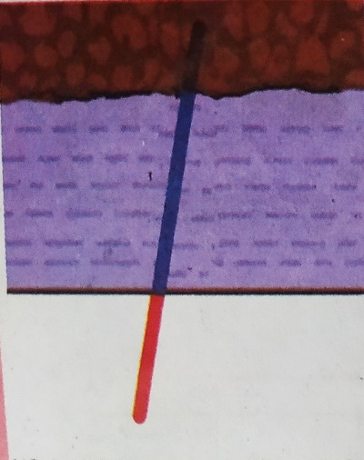
সমস্যা
২ মিটার
পানির উপরে
$\frac{১}{২}$ অংশ
পানিতে
$\frac{১}{৬}$ অংশ
মাটিতে
একটি লাঠির $\frac{১}{৬}$ অংশ মাটিতে, $\frac{১}{২}$ অংশ পানিতে এবং অবশিষ্ট অংশ পানির উপরে আছে। পানির উপরের অংশের দৈর্ঘ্য ২ মিটার।
(ক) মাটি ও পানিতে লাঠিটির মোট কত অংশ আছে?
(খ) পানির উপরে কত অংশ আছে?
(গ) পানির উপরের অংশ ২ মিটার হলে সম্পূর্ণ লাঠিটির দৈর্ঘ্য কত?

Slide 10
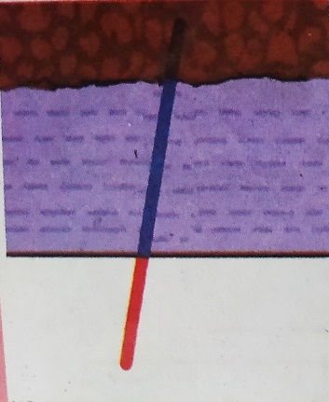
সমাধানঃ
পানির উপরে
(ক) মাটি ও পানিতে লাঠিটির মোট কত অংশ আছে?
পানিতে
(ক) মাটিতে আছে = $\frac{১}{৬}$ অংশ
পানিতে আছে = $\frac{১}{২}$ অংশ
মাটিতে
মাটি ও পানিতে আছে = ( $\frac{১}{৬}$ + $\frac{১}{২}$ ) অংশ
= ( $\frac{১+৩}{৬}$ ) অংশ
.
. .
২
=$\frac{৪}{৬}$
৩
= $\frac{২}{৩}$ অংশ

Slide 11
(খ) পানির উপরে কত অংশ আছে?
(খ) ‘ক’ হতে পাই, মাটি ও পানিতে আছে $\frac{২}{৩}$ অংশ
.
. . পানির উপরে আছে = ( ১ - $\frac{২}{৩}$ ) অংশ
ধরি, মোট লাঠি = ১ অংশ
=( $\frac{৩−২}{৩} )$ অংশ
= $\frac{১}{৩}$ অংশ

Slide 12
(গ) পানির উপরের অংশ ২ মিটার হলে সম্পূর্ণ লাঠিটর দৈর্ঘ্য কত?
(গ) প্রশ্নমতে,
লাঠির $\frac{১}{৩}$ অংশ = ২ মিটার
.
. . লাঠির ১ বা সম্পূর্ণ অংশ = ২
১
৩
= ($\frac{২}{ ১ }$
$\frac{৩}{১}$)
মিটার
= ২
৩
মিটার
= ৬ মিটার

Slide 13
সমস্যা
একজন কৃষক ২৪০০০টাকার ১/৪অংশ নিজের জন্য রেখে অবশিষ্ট টাকা ৩ সন্তানের মধ্যে সমানভাবে ভাগ করে দিলেন।
ক.প্রত্যেক সন্তান কত টাকা করে পেল?
খ.যদি কৃষকের নিকট ৮০০০ টাকা বেশি থাকত তাহলে প্রত্যেক সন্তান কত টাকা করে পেত?

Slide 14
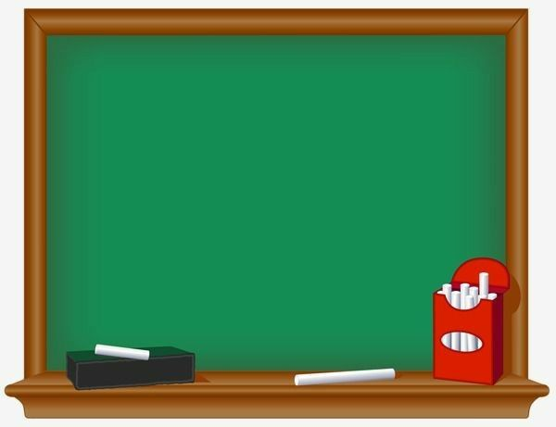
ক.
তিনি নিজে রাখলেন ১/৪ অংশ
অবশিষ্ট রইল =(১-১/৪)অংশ
=৩/৪ অংশ
তিন সন্তান পেল মোট সম্পতির ৩/৪ অংশ
তিন সন্তান মোট পেল =২৪০০০টাকার ৩/৪ অংশ
=(২৪০০০×৩/৪)টাকা
=১৮০০০টাকা
৩ সন্তান পেল ১৮০০০ টাকা
১ সন্তান পেল (১৮০০০÷৬)টাকা
=৬০০০ টাকা(উত্তর)

Slide 15
খ.
যদি কৃষকের নিকট ৮০০০ টাকা বেশি থাকত তার মোট হতো (২৪০০০+৮০০০)=৩২০০০টাকা
‘ক’হতে পাই,
৩ সন্তান পায় মোট সম্পতির
৩ সন্তান মোট পেত=(৩২০০০× ) টাকা
= $\frac{৩}{৪}$ অংশ
৮০০০
৩
=২৪০০০ টাকা
৪
প্রত্যেক সন্তান পেত=(২৪০০০÷৩)টাকা
=৮০০০টাকা (উত্তর)

Slide 16
বাড়ির কাজ
একটি বাঁশের $\frac{১}{২ }$ অংশ সবুজ, $\frac{১}{৩}$ অংশ নীল এবং অবশিষ্ট ২ মিটার হলুদ রং করা হলো
(ক) বাঁশটির কত অংশ হলুদ রং করা হলো?
(খ) সম্পূর্ণ বাঁশটির দৈর্ঘ্য নির্ণয় কর।
( গ) বাঁশটির কত মিটার সবুজ রং করা হলো?

Slide 17
আজকের পাঠে অংশগ্রহণকারী সকল সোনামনিদের

